Slide 1
СОВРЕМЕННАЯ ПОЛИТИЧЕСКАЯ КАРТА МИРА
Сидоров В.П., УдГУ

Slide 2
Определение политической карты мира
В узком значении слова политическая карта мира – это географическая карта земного шара, на которой обозначены все страны мира с границами и столицами. А в широком понимании – это свод информации о современном политико-географическом устройстве мира.
Политико-географическим устройством мира занимаются субъекты международных отношений.

Slide 3
Субъекты международных отношений
Главными субъектами международных отношений выступают национальные государства.
Национальные государства – это независимые, самостоятельные образования, главным общим признаком которых является суверенитет.
Суверенитет выражает независимость и верховенство данного государства в международных отношениях.
Суверенитет включает в себе
неделимость и единство территории, а так же невмешательство во внутренние дела страны.

Slide 4
Однако – в реальности – активными участниками международных отношений могут выступать:
заселенные территории, которые не обладают суверенитетом (их называли и называют колониями);
самопровозглашенные, но не признанные большинством мирового сообщества, государственные образования;
признанные большинством мирового сообщества государственные образования, не обладающие, тем не менее, в полной мере государственным суверенитетом.

Slide 5
Группировка территориальных субъектов международных отношений
Такую группировку можно проводить по количественным и качественным критериям.
Количественную группировку – классификацию – можно проводить по критериям:
Величины территории.
Числа жителей.
Размера валового внутреннего продукта.
Размера валового внутреннего продукта на душу населения.
Величины индекса развития человеческого потенциала.
И других количественных показателей.

Slide 6
Качественные критерии субъектов международных отношений
К ним относятся:
Наличие суверенитета.
Политический режим.
Форма правления.
Политико-территориальное устройство.
Форма распределения власти.

Slide 7
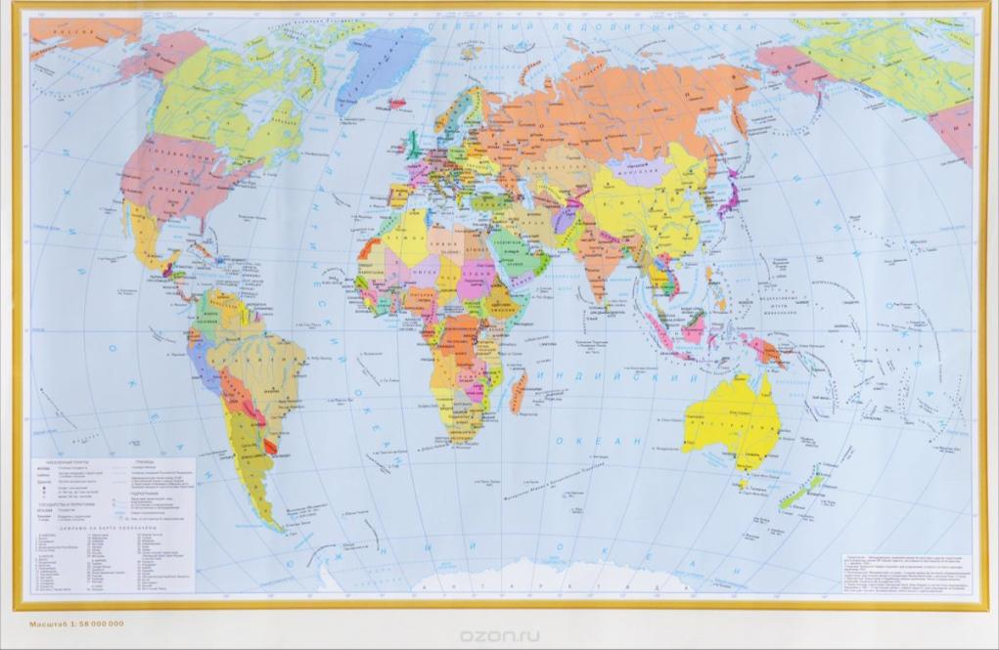
.
Наличие суверенитета.
1.1.Суверенных государств – членов ООН в мире 193.

Slide 8
1.2. Ватикан и Палестина* в ООН имеют статус наблюдателя.
*Фактически Государство Палестина ( )не обладает реальным суверенитетом – поскольку часть государственных органов не сформирована. Государство состоит из двух, разделенных территорией Израиля, участков, которые контролируют долгое время враждовавшие между собой военно-политические организации.

Slide 9
1.3. Западная Сахара ( )(Сахарская Арабская Демократическая Республика ) - контролирует лишь малую часть своей заявленной территории
1.4. Самопровозглашенные, но не признанные большинством мирового сообщества государства ( ):
Азад Кашмир
Донецкая народная республика
Китайская Республика (Тайвань)
Каталония
Луганская Народная Республика
Нагорно-Карабахская Республика
Приднестровская Молдавская Республика
Республика Абхазия
Республика Косово
Республика Южная Осетия
Сомалиленд
Турецкая Республика Северного Кипра

Slide 10
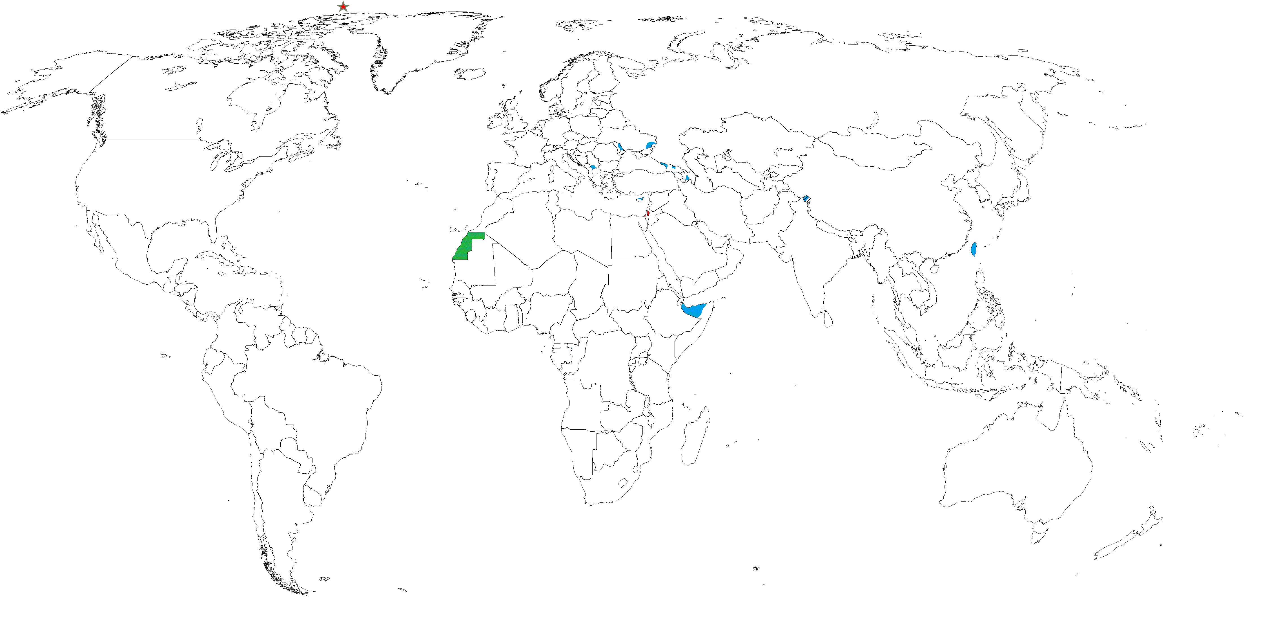

Slide 11
1.5. 3 территории с особым статусом: Аландские острова, Сянган (Гонконг), Аомынь (Макао).
1.6. 35 политически не суверенных или зависимых территорий с постоянным населением: 3 – у Австралии; 13 – у Великобритании; 2 – у Дании; 3 – у Нидерландов; 3 – у Новой Зеландии; 5 – у США; 6 – у Франции.
1.7. 8 заморских территорий, считаемых неотъемлемой частью соответствующих государств, но при этом иногда относящихся к категории отдельных владений: 3 – у Нидерландов; 5 – у Франции.
1.8. 20 зависимых территорий, не имеющих постоянное население: 3 – у Австралии; 3 – у Великобритании; 3 – Норвегии; 9 – у США; 2 – у Франции.

Slide 12
1.9. Национальные сектора Антарктики.
спорн.:
Аргентина,
Великобритания, Чили
Норвегия
Австралия
Франция
Новая Зеландия
Австралия

Slide 13
2. Политический режим
Режим в политологии – это совокупность средств и методов осуществления экономической и политической власти господствующего в стране класса или группы людей.
В принципе, все режимы можно поделить на: демократические («свободные») и недемократические («несвободные»).
При его оценке в зарубежном мире часто ссылаются на Freedom House (по-русски Фридом Хаус, сокращённо FH — «дом свободы») — неправительственная организация со штаб-квартирой в Вашингтоне. Её бюджет на 66-80 % посредством грантов финансируется правительством США. Freedom House оценивает поведение властей государств всего мира по двум критериям:
Политические права, возможность свободного участия в выборе лидеров и в формировании важных для общества решений
Гражданские свободы (свобода развивать мнения, институты и личную автономию от государства, на практике означающая независимость СМИ и надёжную защиту прав меньшинств).
Каждое из этих измерений оценивается по шкале от 1 (максимум) до 7 (минимум)

Slide 14
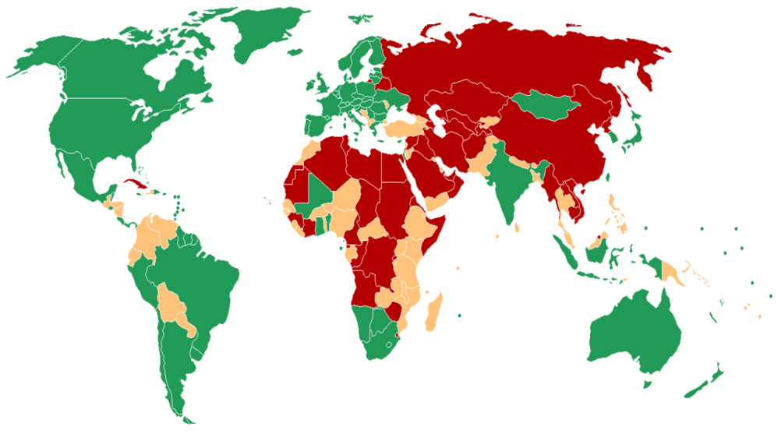
Эта организации ежегодно публикует доклады, в которых делит страны на: «несвободные» (красный цвет), «частично свободные» (желтый), «свободные» (зеленый). Организацию многие критикуют.

Slide 15
3. Форам правления
Можно выделить два подхода к оценке формы правления:
По принципу организации государственной власти.
По источнику государственного суверенитета.
3.1. По принципу организации государственной власти различают республики и монархии.
Республика (лат. res/publica от res - дело, publicus – общественный) – это такая форма правления, при которой суверенные права на власть принадлежат либо всем дееспособным гражданам, либо большинству их. От имени народа (граждан) управление осуществляется представительными органами (например, парламентом), избираемыми тем или иным способом.
Реальных республик в мире более 160.

Slide 16
3.2. В монархиях (греч. monarchia — единовластие) верховная государственная власть сосредоточена в руках одго человека – монарха. Если эта власть сосредоточена в руках монарха фактически, то монархия называется абсолютной. Если формально – то конституционной.
Абсолютная монархия – это монархия, предполагающая неограниченную власть монарха. При абсолютной монархии возможные существующие органы власти полностью подотчётны монарху, а воля народа официально может выражаться максимум через совещательный орган . | Конституционная монархия - монархия, при которой власть монарха ограничена конституцией, неписаным правом или традициями. Конституционная монархия существует в двух формах: парламентская монархия и дуалистическая монархия.
 | Парламентская монархия - вид конституционной монархии, в которой монарх не обладает властью и выполняет преимущественно представительную функцию. При парламентарной монархии правительство ответственно перед парламентом, который обладает большей властью, чем другие органы государства (хотя в разных странах это может различаться). | Дуалистическая монархия (лат.Dualis - двойственный) - вид конституционной монархии, в которой власть монарха ограничена конституцией и парламентом в законодательной области, но в заданных ими рамках монарх обладает полной свободой принятия решений. Он вправе назначать правительство.

Slide 17
Монархий в мире 29 (хотя фактиически – 28).
Абсолютные монархии | Конституционные монархии
Бруней Ватикан Катар ОАЭ (факт.) Оман Саудовская Аравия | Парламентские | Дуалистические
 | Андорра (форм.) Бельгия Бутан Великобритания Дания Испания Камбоджа Лесото Малайзия Нидерланды Норвегия Таиланд Тонга Швеция Япония | Бахрейн Иордания Кувейт Лихтенштейн Люксембург Монако Марокко Свазиленд

Slide 19
3.2.По источнику государственного суверенитета.
В республиках источником государственного суверенитета является народ, в монархиях – монарх, в в теократиях – бог.
Теократическое государство – это совокупность религиозных структур и институтов, интегрированных в систему государственной власти. В нем имеется религиозно-правовая регламентация, определяющая основные сферы жизнедеятельности общества, политическое лидерство религиозных авторитетов.
У светского политического лидера может быть реальная политическая власть, но он в своих действиях ограничен религиозными канонами, за нарушение которых может нести ответственность.
Теократиями могут быть и монархии, и республики.

Slide 20
Теократии
Республики | Монархии
Афганистан Иран Мавритания Пакистан | Сакральная форма | Наследственная форма
 | Ватикан | Бруней Марокко Саудовская Аравия

Slide 21
4.Политико-территориальное устройство
Различают три формы политико-территориального устройства: унитарную, федеративную и конфедеративную.
4.1. Унитарная форма.
Унитарное государство, как правило, имеет только административно-территориальное деление. В стране, обычно, действует единая система законодательной, исполнительной и судебной власти. Значение Центра очень велико по всей территории.
Таких стран в мире более 165.

Slide 22
4.2. Федеративная форма
Федеративное государство представляет собой союз государственных образований – субъектов федерации, а также (в ряде случаев) территориальных единиц союзного (федерального) подчинения. Каждый субъект федерации может имень собственное административно-территориальное деление, имеет право принимать собственную конституцию, имеет собственные законодательную, исполнительную и судебные органы власти, собственную государственную символику.
Наряду с этим образуются центральные – федеральные органы власти.

Slide 23
Подсчитать точное количество федеративных государств непросто.
Дело в том, что есть страны, официально называющие себя федеративными, но в которых реального федерализма немного.
А есть страны, которые официально не считают себя федеративными, но, при этом, они предоставляют своим регионам большие права и свободы.

Slide 24
Федеративные государства | Государства с элементами федерализма
Австралия Австрия Аргентина Бельгия Босния и Герцеговина Бразилия Венесуэла Германия Индия Канада Коморские острова Малайзия Мексика Микронезия Мьянма Нигерия ОАЭ Пакистан Россия Сент-Китс и Невис США Швейцария Эфиопия | Испания Молдавия Непал Сербия Танзания Узбекистан ЮАР

Slide 26
4.3. Конфедеративная форма
Конфедерация – это не страна, а тот политико-географический случай, когда две и более стран объединяют отдельные свои органы для достижения какой-нибудь общей цели.
После достижения (или недостижения) цели конфедерация можеть развалиться (ОАР, Сенегамбия), а может трансформироваться в успешную федерацию (Швейцария, США).

Slide 27
5. Форма распределения власти
Их три:
Президентская: США, Бразилия, Чили, Замбия, Индонезия и другие – всего около 60.
«Полупрезидентская» – Россия, Казахстан, Франция, Белоруссия, Республика Корея и другие – всего около 80.
Парламентская – Автралия, Великобритания, Германия, Италия, Индия, Канада и другие – всего более 50.

Slide 28
Политическая карта мира может изменяться после появления, развития и разрешения геополитических конфликтов.
Международный геополитический конфликт – столкновение противоположных геополитических интересов народов (этносов), государств или объединений государств.
Международные геополитические конфликты могут проявляться в форме политического, экономического, военного, межнационального, межконфессионального конфликта.

Slide 29
Геополитической «почвой» разрастания таких конфликтов может быть:
1. Стремление территорий к большей самостоятельности.
Таких конфликтов в мире – 52.
2. Борьба за власть / Дефицит демократии.
Таких конфликтов в мире – 20.
3. Споры вокруг государственных границ.
Таких конфликтов в мире – 49.

Slide 30
СПАСИБО ЗА ВНИМАНИЕ!

